Slide 1


Тема проекта: Разработка приложения «Электронный архив механосборочного цеха»
Студент: Панченков А.Л., группа ИВТ-42Д
Руководитель: Дегтянников И.В., инженер-программист 2 категории, Отдел УИТиС «Комбинат «Электрохимприбор»
ТИ НИЯУ МИФИ
2026 год

Slide 2

Актуальность и проблематика
Проблема:
Устаревшая система на базе MS Access + MySQL
Зависимость от зарубежного ПО
Технические ограничения
Отсутствие автоматического аудита
Актуальность:
Требования Росатома к импортозамещению
Необходимость перехода на Astra Linux

Slide 3
Объект, предмет и цель работы
Объект: Деятельность механосборочного цеха ФГУП «Комбинат «Электрохимприбор» по работе с технической документацией
Предмет: Процесс организации электронного архива метаданных документов, извещений, деталей
Цель: Разработка десктопного приложения «Электронный архив для механосборочного цеха»

Slide 4
Анализ существующего решения
Недостатки существующего ПО:
Категория | Проблема
Архитектура | отсутствие асинхронности
Безопасность | Базовая защита MS Access, передача без шифрования
Производительность | Большое время отклика
Совместимость | Только Windows

Slide 5
Требований к разрабатываемой системе
Требования:
Централизованное хранение метаданных
Параметрический поиск
Автоматизированный журнал аудита
Импорт из MS Access
Интуитивно понятный интерфейс

Slide 6
Выбор стека
Стек:
Компонент | Технология | Обоснование
Язык | Python 3.9 | Простота, кроссплатформенность
GUI | PyQt5 | Богатый интерфейс, сигналы/слоты
Дизайн | QtDesigner | Drag-and-drop, разделение логики
СУБД | PostgreSQL | Open-source, внешние ключи
Драйвер | psycopg2 | Защита от SQL-инъекций

Slide 7
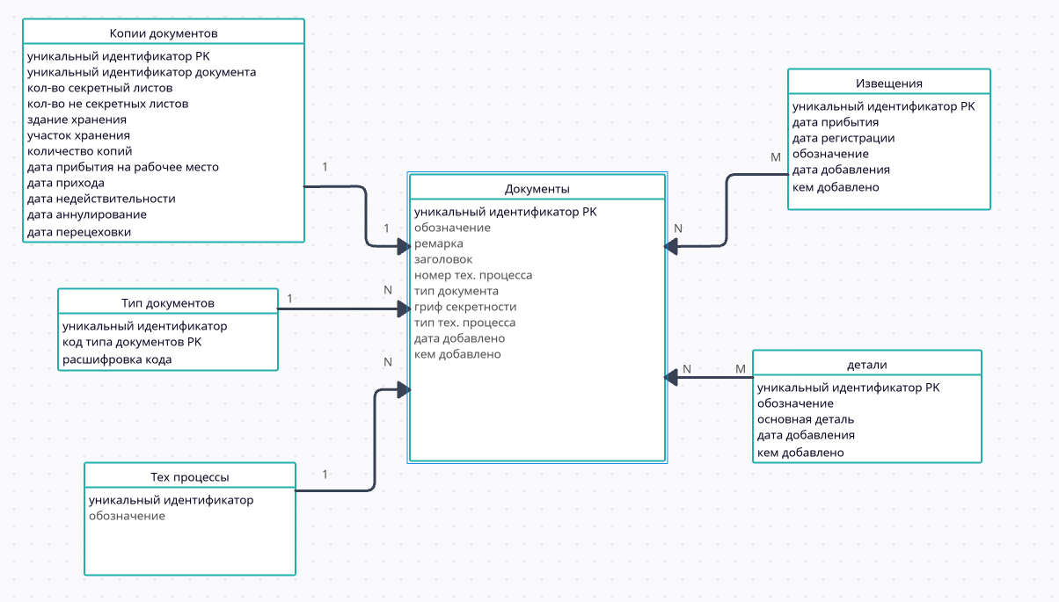
Схема базы данных

Slide 8
Миграция данных
Выгрузка данных из MySQL
Создание временных таблиц
Трансформация данных при загрузки в временные таблицы
Перенос из временных таблиц в основные

Slide 9
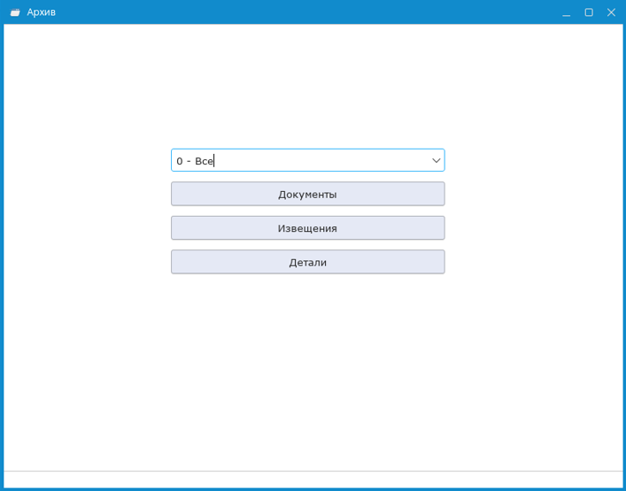
Пользовательский интерфейс: главное меню
Переход в окно «Документы»
Переход в окно «Извещения»
Переход в окно «Деталей»

Slide 10
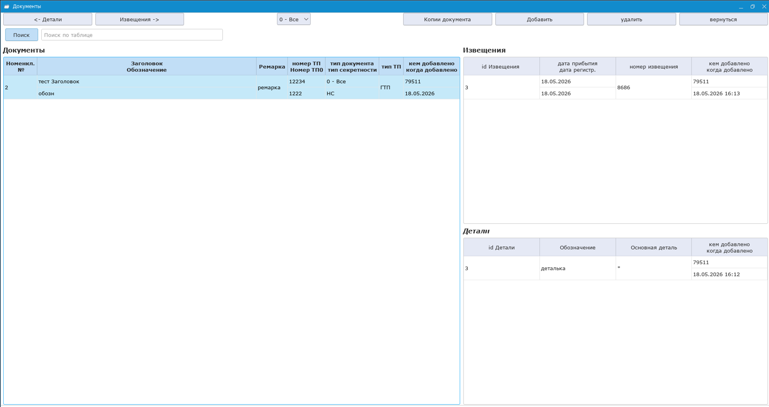
Пользовательский интерфейс: модуль «документы»

Slide 11
Пользовательский интерфейс: панель инструментов

Slide 12
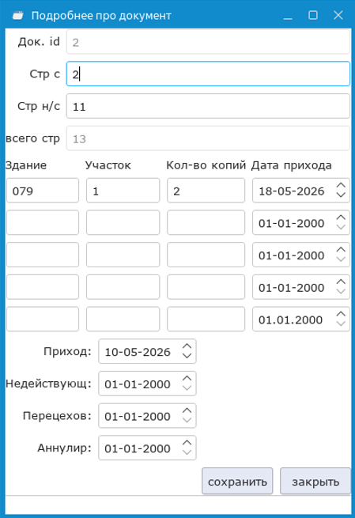
Пользовательский интерфейс: копии документа

Slide 13
Результаты и выводы
Результаты работы:
Разработано импортонезависимое приложение
Реализована миграция данных из MS SQL в PostgreSQL
Создана нормализованная структура БД
Внедрена система аудита действий
Обеспечена совместимость с Astra Linux
Перспективы:
Добавление модуля «Анализ»
Создание отчетности через pdf

Slide 14
Спасибо за внимание!
Спасибо за внимание!

